Slide 1
Linux Programming 5장. 파일 입출력
sisong@ut.ac.kr
한국교통대학교 컴퓨터공학전공
송석일

Slide 2
5.1 시스템 호출

Slide 3
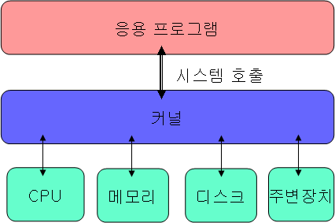
컴퓨터 시스템 구조
유닉스/리눅스 커널(kernel)
파일 관리(File management)
프로세스 관리(Process management)
메모리 관리(Memory management)
통신 관리(Communication management)
주변장치 관리(Device management)

Slide 4
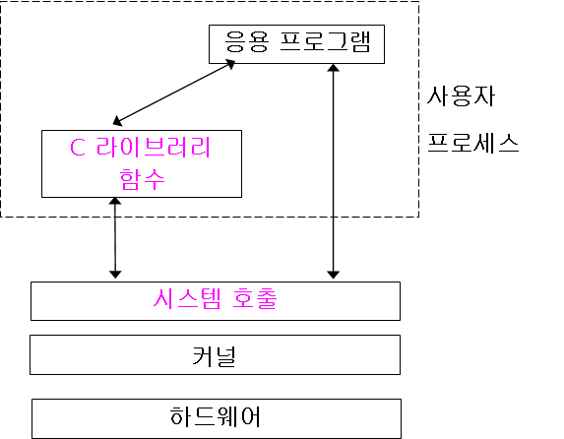
시스템 호출
개념
커널에 서비스 요청을 위한 프로그래밍 인터페이스
응용 프로그램은 시스템 호출을 통해서 커널에 서비스 요청 (운영 체제가 제공하는 기능 사용)

Slide 5
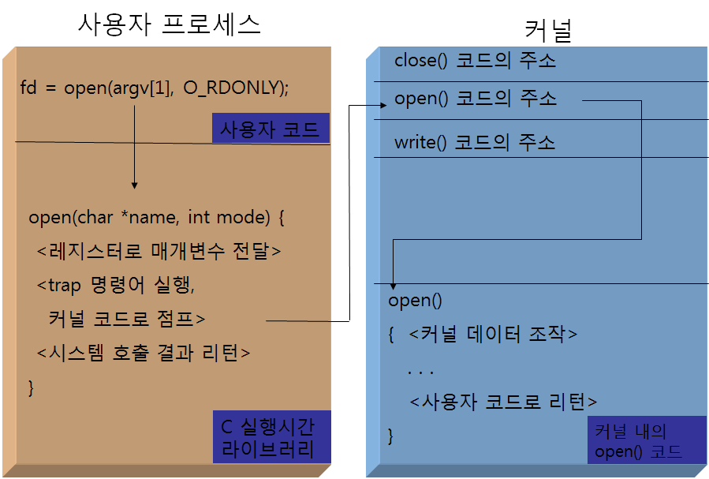
시스템 호출 과정

Slide 6
시스템 호출 요약
주요 자원 | 시스템 호출
파일 | open(), close(), read(), write(), dup(), lseek() 등
프로세스 | fork(), exec(), exit(), wait(), getpid(), getppid() 등
메모리 | malloc(), calloc(), free() 등
시그널 | signal(), alarm(), kill(), sleep() 등
프로세스 간 통신 | pipe(), socket() 등

Slide 7
5.2 파일

Slide 8
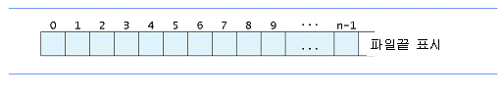
파일
커널의 파일
연속된 바이트의 나열
특별한 다른 포맷을 정하지 않음
디스크 파일뿐만 아니라 외부 장치에 대한 인터페이스
C 라이브러리 함수에서 처럼 텍스트/바이너리 구분 없음

Slide 9
파일 열기: open()
open() 시스템 호출
파일을 사용하기 위해서는 먼저 open() 시스템 호출을 이용하여 파일을 열어야 함
파일 디스크립터는 열린 파일을 나타내는 번호
#include <sys/types.h> #include <sys/stat.h> #include <fcntl.h> int open (const char *path, int oflag, [ mode_t mode ]); 파일 열기에 성공하면 파일 디스크립터를, 실패하면 -1을 반환

Slide 10
파일 열기: open()
oflag
O_RDONLY : 읽기 모드, read() 호출은 사용 가능
O_WRONLY : 쓰기 모드, write() 호출은 사용 가능
O_RDWR : 읽기/쓰기 모드, read(), write() 호출 사용 가능
O_APPEND : 데이터를 쓰면 파일끝에 추가
O_CREAT : 해당 파일이 없는 경우에 생성, mode는 생성 파일 사용권한
O_TRUNC : 파일이 이미 있는 경우 내용 삭제
O_EXCL : O_CREAT와 함께 사용되며 해당 파일이 이미 있으면 오류
O_NONBLOCK : 넌-블로킹 모드로 입출
O_SYNC : write() 시스템 호출시 디스크에 물리적으로 쓴 후 종료 (버퍼 사용 X)

Slide 11
파일 열기: 예
fd = open("account",O_RDONLY);
fd = open(argv[1], O_RDWR);
fd = open(argv[1], O_RDWR | O_CREAT, 0600);
fd = open("tmpfile", O_WRONLY|O_CREAT|O_TRUNC, 0600);
fd = open("/sys/log", O_WRONLY|O_APPEND|O_CREAT, 0600);
if ((fd = open("tmpfile", O_WRONLY|O_CREAT|O_EXCL, 0666))==-1)

Slide 12
파일 열기: fopen.c
#include <stdio.h>
#include <stdlib.h>
#include <unistd.h>
#include <fcntl.h>
int main(int argc, char *argv[])
{
int fd;
if ((fd = open(argv[1], O_RDWR)) == -1)
printf("파일 열기 오류\n");
else printf("파일 %s 열기 성공 : %d\n", argv[1], fd);
close(fd);
exit(0);
}

Slide 13
파일 생성: creat()
creat() 시스템 호출
path가 나타내는 파일을 생성하고 쓰기 전용 오픈
생성된 파일의 사용권한은 mode로 정함
기존 파일이 있는 경우에는 그 내용을 삭제
다음 시스템 호출과 동일
open(path, WRONLY | O_CREAT | O_TRUNC, mode);
#include <sys/types.h> #include <sys/stat.h> #include <fcntl.h> int creat (const char *path, mode_t mode ); 파일 생성에 성공하면 파일 디스크립터를, 실패하면 -1을 반환

Slide 14
파일 닫기: close()
close() 시스템 호출
#include <unistd.h> int close( int fd ); fd가 나타내는 파일을 닫는다. 성공하면 0, 실패하면 -1을 반환한다.

Slide 15
데이터 읽기: read()
read() 시스템 호출
fd가 나타내는 파일에서 nbytes 만큼의 데이터를 읽어서 buf에 저장
#include <unistd.h> ssize_t read ( int fd, void *buf, size_t nbytes ); 파일 읽기에 성공하면 읽은 바이트 수, 파일 끝을 만나면 0, 실패하면 -1을 반환한다.

Slide 16
파일 크기 계산: fsize.c
#include <stdio.h>
#include <stdlib.h>
#include <unistd.h>
#include <fcntl.h>
#define BUFSIZE 1024
/* 파일 크기를 계산 한다 */
int main(int argc, char *argv[])
{
char buffer[BUFSIZE];
int fd;
ssize_t nread;
long total = 0;
if ((fd = open(argv[1], O_RDONLY)) == -1) perror(argv[1]);
/* 파일의 끝에 도달할 때까지 반복해서 읽으면서 파일 크기 계산 */
while( (nread = read(fd, buffer, BUFSIZE)) > 0)
total += nread;
close(fd);
printf ("%s 파일 크기 : %ld 바이트 \n", argv[1], total);
exit(0);
}

Slide 17
데이터 쓰기: write()
write() 시스템 호출
buf에 있는 nbytes 만큼의 데이터를 fd가 나타내는 파일에 쓰기
#include <unistd.h> ssize_t write (int fd, void *buf, size_t nbytes); 파일에 쓰기를 성공하면 실제 쓰여진 바이트 수 반환 실패하면 -1을 반환

Slide 18
파일 복사: copy.c
#include <stdio.h>
#include <stdlib.h>
#include <unistd.h>
#include <fcntl.h>
/* 파일 복사 프로그램 */
main(int argc, char *argv[])
{
int fd1, fd2, n;
char buf[BUFSIZ];
if (argc != 3) {
fprintf(stderr,"사용법: %s file1 file2\n", argv[0]);
exit(1);
}
if ((fd1 = open(argv[1], O_RDONLY)) == -1) {
perror(argv[1]);
exit(2);
}
if ((fd2 =open(argv[2], O_WRONLY |
O_CREAT|O_TRUNC 0644)) == -1) {
perror(argv[2]);
exit(3);
}
while ((n = read(fd1, buf, BUFSIZ)) > 0)
write(fd2, buf, n); // 읽은 내용을 쓴다.
exit(0);
}

Slide 19
파일 디스크립터 복제
dup()/dup2() 호출
기존의 파일 디스크립터를 복제
oldfd와 복제된 새로운 디스크립터는 하나의 파일 공유
#include <unistd.h> int dup(int oldfd); oldfd에 대한 복제본인 새로운 파일 디스크립터를 생성하여 반환한다. 실패하면 –1을 반환한다. int dup2(int oldfd, int newfd); oldfd을 newfd에 복제하고 복제된 새로운 파일 디스크립터를 반환한다. 실패하면 –1을 반환한다.

Slide 20
파일 디스크립터 복제
oldfd
열린 파일
newfd

Slide 21
파일 디스크립터 복제: dup.c
#include <unistd.h>
#include <fcntl.h>
#include <stdlib.h>
#include <stdio.h>
int main()
{
int fd1, fd2;
if((fd1 = creat("myfile", 0600)) == -1)
perror("myfile");
write(fd1, "Hello! Linux", 12);
fd2 = dup(fd1);
write(fd2, "Bye! Linux", 10);
exit(0);
}
$ dup
$ cat myfile
Hello! LinuxBye! Linux

Slide 22
5.3 임의 접근 파일

Slide 23
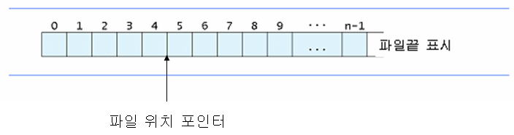
임의 접근과 파일 위치 포인터
파일 위치 포인터
파일 내에 읽거나 쓸 위치인 현재 파일 위치(current file position)
임의 접근 파일(random access file)
파일 내의 원하는 지점으로 바로 이동하여 읽기/쓰기 수행

Slide 24
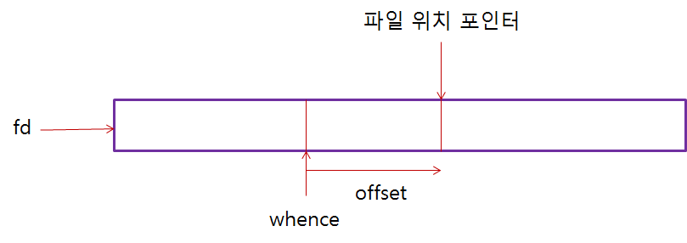
임의 접근: lseek()
lseek() 시스템 호출
임의의 위치로 파일 위치 포인터를 이동시킬 수 있다.
#include <unistd.h> off_t lseek (int fd, off_t offset, int whence ); 이동에 성공하면 현재 위치를 반환하고 실패하면 -1을 반환한다.

Slide 25
파일 위치 포인터이동: 예
파일 위치 이동
lseek(fd, 0L, SEEK_SET); 파일 시작으로 이동(rewind)
lseek(fd, 100L, SEEK_SET); 파일 시작에서 100바이트 위치로
lseek(fd, 0L, SEEK_END); 파일 끝으로 이동(append)
레코드 단위로 이동
lseek(fd, n * sizeof(record), SEEK_SET); n+1번째 레코드 시작위치로
lseek(fd, sizeof(record), SEEK_CUR); 다음 레코드 시작위치로
lseek(fd, -sizeof(record), SEEK_CUR); 전 레코드 시작위치로 .
파일끝 이후로 이동
lseek(fd, sizeof(record), SEEK_END); 파일끝에서 한 레코드 다음 위치로

Slide 26
레코드 저장 예
write(fd, &record1, sizeof(record));
write(fd, &record2, sizeof(record));
lseek(fd, sizeof(record), SEEK_END);
write(fd, &record3, sizeof(record));
레코드 #1 | 레코드 #2 |  | 레코드 #3

Slide 27
학생 레코드 파일 예제
임의 접근을 이용한 학생 레코드 파일
저장(dbcreate.c)
질의(dbquery.c)
수정(dbupdate.c)
학생 레코드 저장 위치
학번을 기준으로 학생 레코드를 해당 위치에 저장
학번(rec.id)에 해당하는 학생 레코드의 위치
(rec.id – START_ID) * sizeof(rec)
1001001 | 1001002 |  | 1001004

Slide 28
임의 접근을 이용한 학생 레코드 저장: dbcreate.c
#include <stdio.h>
#include <stdlib.h>
#include <unistd.h>
#include <fcntl.h>
#include "student.h"
/* 학생 정보를 입력받아 데이터베이스 파일에 저장한다. */
int main(int argc, char *argv[])
{
int fd;
struct student record;
if (argc < 2) {
fprintf(stderr, "사용법 : %s file\n", argv[0]);
exit(1);
}
if ((fd = open(argv[1], O_WRONLY|O_CREAT|O_EXCL, 0640)) == -1) {
perror(argv[1]);
exit(2);
}
printf("%-9s %-8s %-4s\n", "학번", "이름", "점수");
while (scanf("%d %s %d", &record.id, record.name, &record.score) == 3) {
lseek(fd, (record.id - START_ID) * sizeof(record), SEEK_SET);
write(fd, (char *) &record, sizeof(record) );
}
close(fd);
exit(0);
}
student.h
#define MAX 24
#define START_ID 1001001
struct student {
char name[MAX];
int id;
int score;
};
$ dbcreate stdb1
학번 이름 점수
1001001 박연아 96
1001003 김태환 85
1001006 김현진 88
1001009 장샛별 75
^D

Slide 29
임의 접근을 이용한 학생 레코드 검색: dbquery.c
#include <stdio.h>
#include <stdlib.h>
#include <unistd.h>
#include <fcntl.h>
#include "student.h"
/* 학번을 입력받아 해당 학생의 레코드를 파일에서 읽어 출력한다. */
int main(int argc, char *argv[])
{
int fd, id;
struct student record;
if (argc < 2) {
fprintf(stderr, "사용법 : %s file\n", argv[0]);
exit(1);
}
if ((fd = open(argv[1], O_RDONLY)) == -1) {
perror(argv[1]);
exit(2);
}

Slide 30
dbquery.c
do {
printf("\n검색할 학생의 학번 입력:");
if (scanf("%d", &id) == 1) {
lseek(fd, (id-START_ID)*sizeof(record), SEEK_SET);
if ((read(fd, (char *) &record, sizeof(record)) > 0) && (record.id != 0))
printf("이름:%s\t 학번:%d\t 점수:%d\n", record.name, record.id, record.score);
else
printf("레코드 %d 없음\n", id);
}
else
printf(“입력 오류”);
printf("계속하겠습니까?(Y/N)");
scanf(" %c", &c);
} while (c=='Y’);
close(fd);
exit(0);
}
$ dbquery stdb1
검색할 학생의 학번 입력: 1001003
학번: 1001003 이름: 김태환 점수: 85
계속하겠습니까?(Y/N)Y
검색할 학생의 학번 입력: 1001006
학번: 1001006 이름: 김현진 점수: 88
계속하겠습니까?(Y/N)N

Slide 31
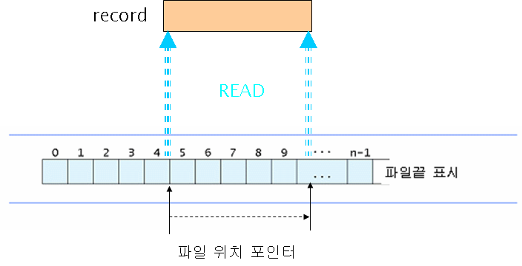
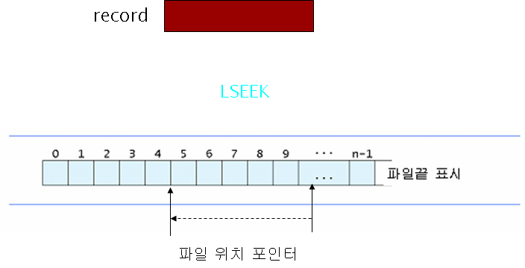
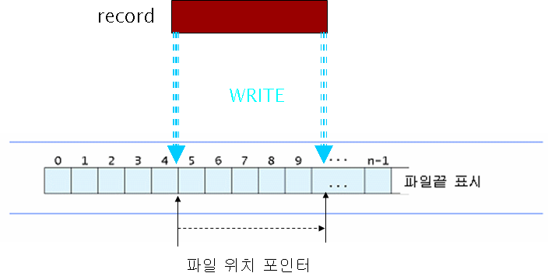
레코드 수정
(1) 파일로부터 해당 레코드 읽기 (파일 -> 변수 또는 메모리)
(2) 레코드를 수정한 후에 (변수 수정)
(3) 수정된 레코드를 다시 파일 내의 원래 위치에 쓰기
Lseek 필요

Slide 32
임의 접근을 이용한 학생 레코드 수정: dbupdate.c
#include <stdio.h>
#include <stdlib.h>
#include <unistd.h>
#include <fcntl.h>
#include "student.h"
/* 학번을 입력받아 해당 학생 레코드를 수정한다. */
int main(int argc, char *argv[])
{
int fd, id;
char c;
struct student record;
if (argc < 2) {
fprintf(stderr, "사용법 : %s file\n", argv[0]);
exit(1);
}
if ((fd = open(argv[1], O_RDWR)) == -1) {
perror(argv[1]);
exit(2);
}

Slide 33
dbupdate.c
do {
printf("수정할 학생의 학번 입력: ");
if (scanf("%d", &id) == 1) {
lseek(fd, (long) (id-START_ID)*sizeof(record), SEEK_SET);
if ((read(fd, (char *) &record, sizeof(record)) > 0) && (record.id != 0)) {
printf("학번:%8d\t 이름:%4s\t 점수:%4d\n", record.id, record.name, record.score);
printf("새로운 점수: ");
scanf("%d", &record.score);
lseek(fd, (long) -sizeof(record), SEEK_CUR);
//lseek(fd, (long) (id-START_ID)*sizeof(record), SEEK_SET); 도 가능
write(fd, (char *) &record, sizeof(record));
} else
printf("레코드 %d 없음\n", id);
} else
printf("입력오류\n");
printf("계속하겠습니까?(Y/N)");
scanf(" %c",&c);
} while (c == 'Y’);
close(fd);
exit(0);
}
$ dbupdate stdb1
수정할 학생의 학번 입력: 1001009
학번: 1001009 이름: 장샛별 점수: 75
새로운 점수 입력: 85
계속하겠습니까?(Y/N)N

